Slide 1
BeautifulSoup & Scrapy框架
数据分析与可视化
主讲：程亮

Slide 2

目录
contents
1
BeautifulSoup
2
Scrapy框架
3
Scarpy爬虫操作入门

Slide 3
01
BeautifulSoup

Slide 4
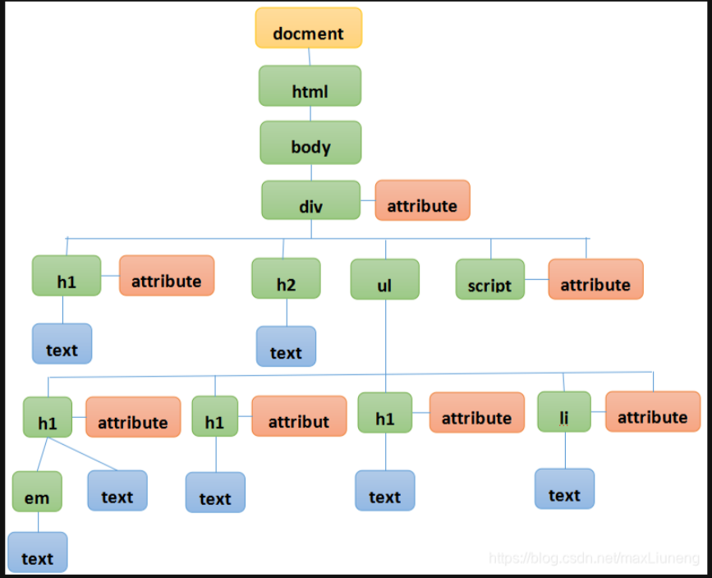
BeautifulSoup
什么是DOM？
DOM，全称是“Document Object Model（文档对象模型） ，它是由W3C定义的一个标准;
DOM采用的是树形结构，一个个树枝的形式来表示页面中的每个元素.

Slide 5
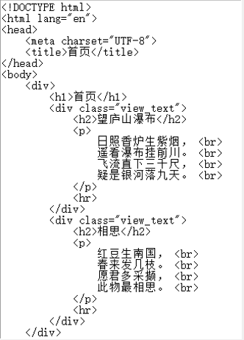
BeautifulSoup
document
html
body
head
div
meta
title
h1
div
div
class
class
h2
p
hr
h2
p
hr
text
text
text
text
soup.findAll(class_='view_text')

Slide 6
BeautifulSoup
BeautifulSoup是一个可以从HTML或XML文件中提取数据的Python库。
1.简单筛选
获取p标签对象
soup.p
获取p标签名称
soup.p.name
获取p标签属性值
soup.p.attrs['href']
获取p标签文本内容
soup.p.string

Slide 7
BeautifulSoup
2.find_all()方法
通过p标签获取
soup.find_all('p')
通过属性筛选所有具有value值的标签对象
soup.find_all(class_='value')
soup.find_all(id='value')
soup.find_all(tag='value')
组合筛选:
筛选出具有value值的p标签对象：
soup.find_all('p',{'class':'value'})
筛选同时具有class_='value’和text='文本内容’的p标签对象：
soup.find_all('p',class_='value',text='文本内容')

Slide 8
BeautifulSoup
3.select()方法
标签筛选：soup.select('p')
属性筛选:
通过id属性筛选在属性前必须带#,
class选择器属性前带 .,
普通属性必须放在中括号[]内
soup.select('.story')
soup.select('#w')
soup.select('[href="http://example.com/lacie"]')

Slide 9
BeautifulSoup
组合筛选
soup.select('p.story')
soup.select('p#w')
soup.select('a[href="http://example.com/lacie"]')
soup.select('p a[href="http://example.com/lacie"]')
#空格隔开，表示筛选p标签下的具有属性href="http://example.com/lacie"的a标签
子标签查找
soup.select('head>title')

Slide 10
BeautifulSoup
4.获取属性方法
使用[‘’]
print(soup.p['name'])
使用attrs[‘’]
print(soup.p.attrs['tag'])
使用get()
soup.p.get('name')
5.获取文本方法
使用string获取p标签的文本内容
print(soup.p.string)
使用get_text()获取p标签下所有文本内容
print(soup.p.get_text())
总结
find_all()和select()返回的都是列表list。获取标签属性和文本内容都需要先转成字符串str，通常使用for循环历遍。
string方法获取的文本内容来自当前标签，该标签下其他标签的文本内容无法提取。get_text()方法可以提取该标签下所有文本内容。
官方学习文档：https://beautifulsoup.readthedocs.io/zh-cn/v4.4.0/

Slide 11

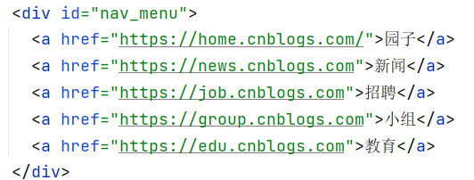
BeautifulSoup
https://home.cnblogs.com/ 园子
https://news.cnblogs.com 新闻
https://job.cnblogs.com/ 招聘
https://group.cnblogs.com/ 小组
https://edu.cnblogs.com/ 教育
实现方法1：
for item in soup.select('div#nav_menu a'):
print(item.get('href'), item.string)
实现方法2：
for item in soup.find('div', {'id':'nav_menu'}).children:
print(item['href'], item.string)

Slide 12
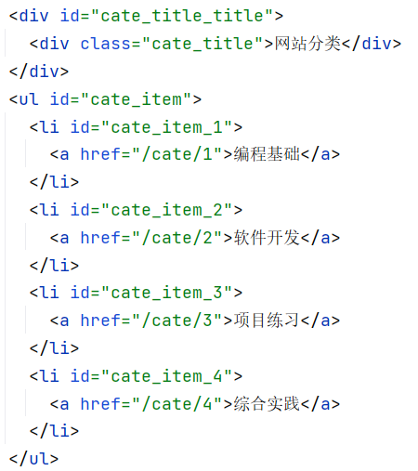
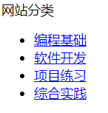
BeautifulSoup
/cate/1 编程基础
/cate/2 软件开发
/cate/3 项目练习
/cate/4 综合实践
实现方法1：
for item in soup.select('ul#cate_item li'):
print(item.find('a').get('href'),item.find('a').string)
实现方法2：（#对class名称进行正则筛选）：
for item in soup.find_all(id=re.compile('^cate_item_')):
print(item.find('a').get('href'),item.find('a').string)

Slide 13
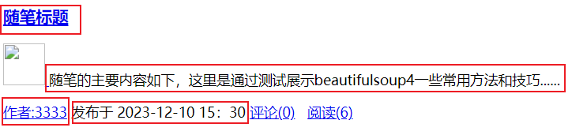
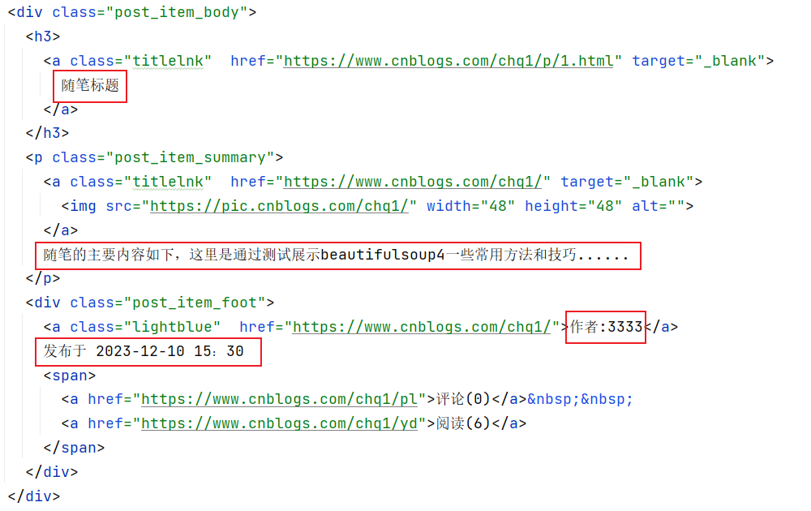
BeautifulSoup

Slide 14
BeautifulSoup
https://www.cnblogs.com/chq1/p/1.html
随笔标题
随笔的主要内容如下，这里是通过测试展示beautifulsoup4一些常用方法和技巧......
作者:3333
2023-12-10 15:30
post_item_body= soup.find_all('div', 'post_item_body')
for item inpost_item_body:
print(item.h3.a['href'])
print(item.h3.a.string)
print(item.p.get_text().strip())
print(item.div.a.string)
print(item.div.a.next_sibling.replace('发布于','').strip())
# next_sibling 下一个兄弟节点

Slide 15
02
Scrapy框架

Slide 16

Scrapy框架
网络爬虫的操作相当的繁琐，从requests访问URL开始编写，把网页解析、元素定位等功能一行行实现；针对大量网页的爬取还要编写爬虫的循环抓取策略和数据据处理机制等其他功能。
使用特定的框架可以帮助用户更高效地定制爬虫程序。
Scrapy是一个为了爬取网站数据、提取结构性数据而编写的Python应用框架，可以应用在包括数据挖掘、信息处理或存储历史数据等各种程序中。
Crawley
Newspaper
Portia
Python-goose

Slide 17
Scrapy框架
Scrapy的组件
Scrapy Engine（引擎）：核心组件，用于控制所有组件的数据流，和触发事件。
Scheduler（调度器）：接收引擎过来的请求、压入队列，并在引擎再次请求的时候返回。
Downloader（下载器）：发送请求到url，接收服务器响应并返回到爬虫。
Spiders（爬虫）：解析响应数据，并提取所需要的数据为条目（items）。
Item Pipeline（条目管道）：处理爬虫从网页中抽取的条目，主要的功能是持久化条目、验证条目的有效性、清除不需要的信息。当页面被爬虫解析后，将被发送到条目管道，并经过几个特定的次序处理数据。
Downloader middlewares（下载器中间件）：是引擎与下载器之间的框架，主要是处理引擎与下载器之间的请求及响应。
Spider middlewares（爬虫中间件）：引擎和爬虫之间的框架，主要工作是处理蜘蛛的响应输入和请求输出。

Slide 18
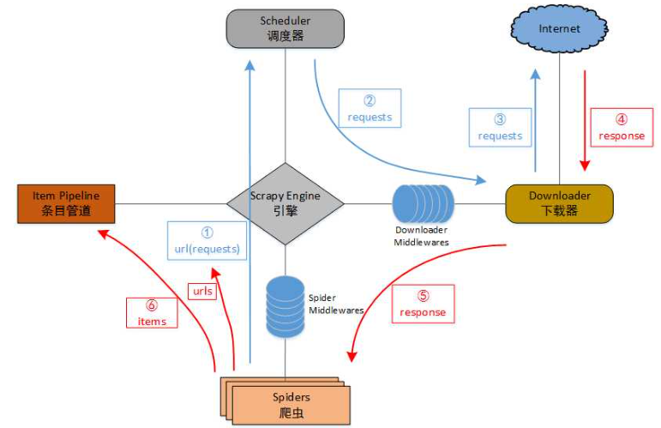
Scrapy框架
爬虫（Spiders）首先将初始网址和请求（URL、Requests）通过引擎（Engine）提交给调度器（Scheduler）。
调度器（Scheduler）将请求进行排序、入队，再经过引擎（Engine）、下载器中间件（Downloader Middlewares）提交给下载器（Downloader）。如果有必要的话，可以通过下载器中间件加入User-Agent、Proxy等信息。
下载器（Downloader）向目标URL发送请求。
下载器（Downloader）接收目标URL的响应。
下载器（Downloader）将响应通过引擎（Engine）、爬虫中间件（Spider middlewares）提交给爬虫（Spiders）。
爬虫（Spiders）处理响应、解析数据，将数据条目经引擎（Engine）提交到条目管道（Item Pipeline）保存，也可以从响应数据中提取URL再经引擎交给调度器进行下一次循环，直到无URL请求时结束。

Slide 19
Scrapy框架
在Scrapy框架下，爬取数据的时候需要我做什么？
Scrapy的优势就在于：框架本身已经解决了很多通用的过程，比如提交请求、下载、底层数据传递等等。这些工作主要是由引擎（Engine）、调度器（Scheduler）和下载器（Downloader）自动完成，而我们需要做的主要是：
创建Spiders、定义需要的数据和URL；
通过item pipeline处理传递回的数据，比如存储；
如果有必要的话，自定义下载扩展，如浏览器头（User-Agent）、代理（Proxy）等；
如果有必要的话，自定义请求（requests）、响应（response）过滤。

Slide 20
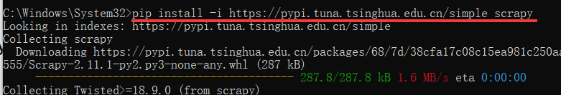
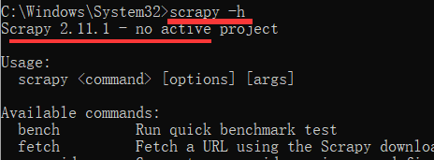
Scrapy框架
安装Scrapy
Windows：打开cmd，输入 pip install -i https://pypi.tuna.tsinghua.edu.cn/simple scrapy，回车。
Mac：打开终端，输入 pip3 install -i https://pypi.tuna.tsinghua.edu.cn/simple scrapy ，回车。
安装完成后，输入 scrapy -h,验证是否成功

Slide 21
03
Scarpy爬虫操作入门

Slide 22
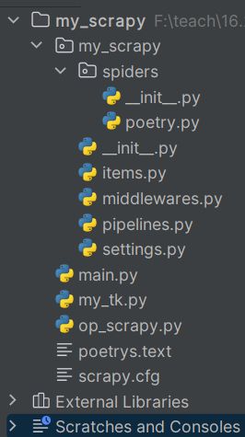
Scarpy爬虫操作入门
通过爬取的自建的web服务器中的古诗页面，来看下scrapyt框架的使用情况（详细实现步骤参看实验3）
爬虫方案
传递数据
存储数据方法
配置存储方法和传递数据方法
主函数
界面窗口控制
scrapy多线程控制

Slide 23
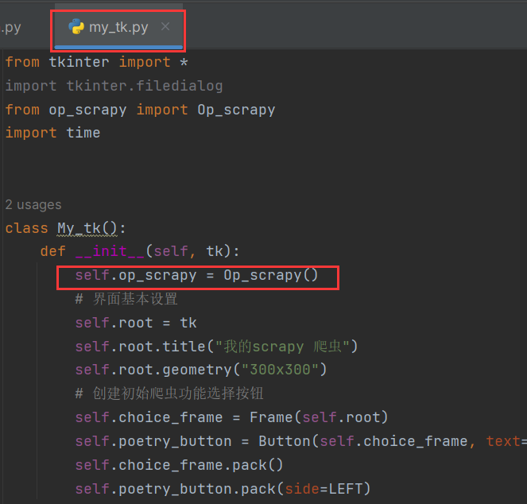
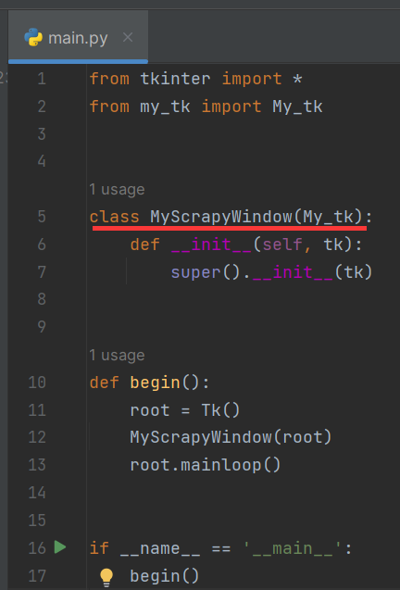
Scarpy爬虫操作入门
通过继承类，分离出GUI窗口代码；
并将启动scrapy框架代码以对象的形式注入到窗口类中。

Slide 24

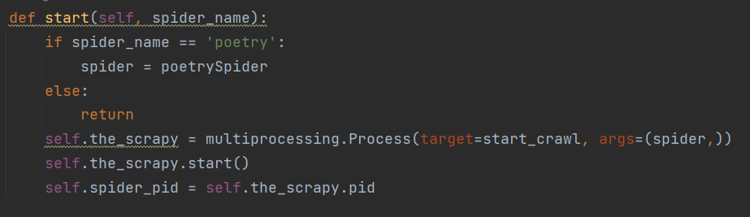
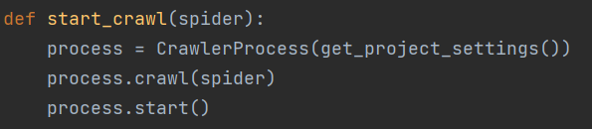
Scarpy爬虫操作入门
判断进行什么爬虫
以多线程的形式启动爬虫，可以利用多核CPU的优势,提高爬取效率。
什么线程？什么进程？二者的关系是什么？

Slide 25
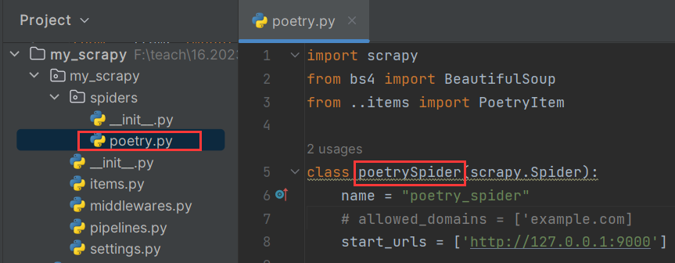
Scarpy爬虫操作入门
调用不同的爬虫方案

Slide 26
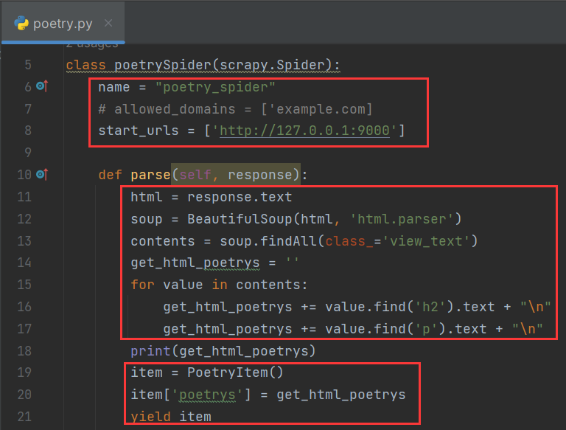
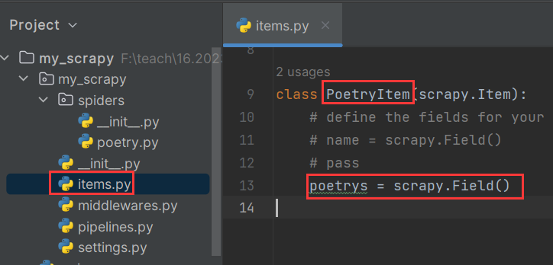
Scarpy框架使用
根据网页结构，设定爬虫方案
修改框架已经生成的items.py文件，将爬取结果存入Item容器

Slide 27
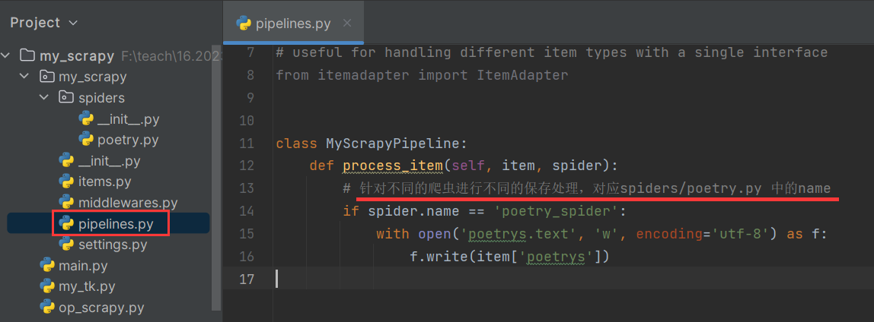
Scarpy爬虫操作入门
修改scrapy框架生成的pipelines.py文件，设置处理Item容器中的数据方法。

Slide 28
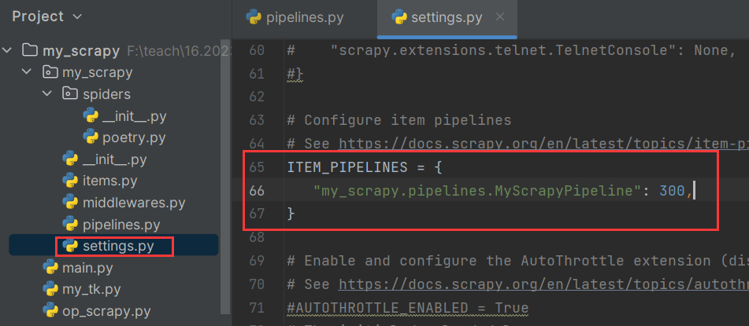
Scarpy爬虫操作入门
修改scrapy框架生成的settings.py文件，这里仅需将该部分的代码前的注释（#）取消掉即可。主要目的是将pipelines里的MyScrapyPipeline类注册Item_Pipelines中，以将设置好的数据处理方法供Item容器调用。

Slide 29

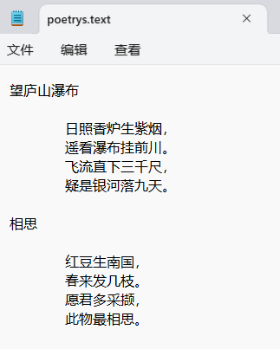
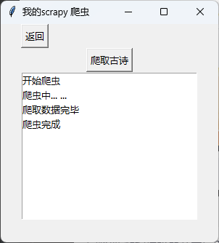
Scarpy框架使用

Slide 30
谢谢

